Slide 1

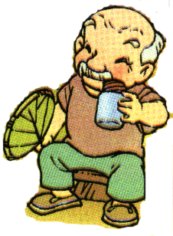
yé ye
爷爷

Slide 2





yé ye
爷 爷 爸 爸

Slide 3

xiǎo shù
小树

Slide 4
wǒ jiā mén kǒu yǒu yì kē xiǎo shù
我 家 门口 有一棵小 树。
棵
kē
我 家 门口 有_______________。

Slide 5
5 爷爷和小树

Slide 6
我家门口有一棵小树。
冬天到了，爷爷给小树穿上暖和的衣裳。小树不冷了。
夏天到了，小树给爷爷撑开绿色
的小伞。爷爷不热了。

Slide 7
yé
kē
dào
gěi
爷
棵
到
给
chuān
nuǎn
lěng
kāi
穿
暖
冷
开
sǎn
rè
伞
热

Slide 8
爷
棵
到
给
穿
暖
冷
开
伞
热

Slide 9

yé kē dào ɡěi
一棵
来到
送给
爷爷
chuān nuǎn huo lěnɡ
穿上
暖 和
不冷
kāi sǎn rè
撑开
小伞
不热

Slide 10
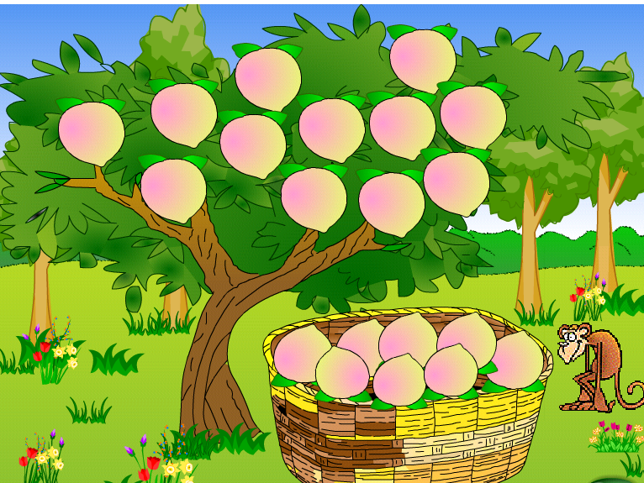
穿
给
到
棵
冷
就
暖
开
伞
热

Slide 11
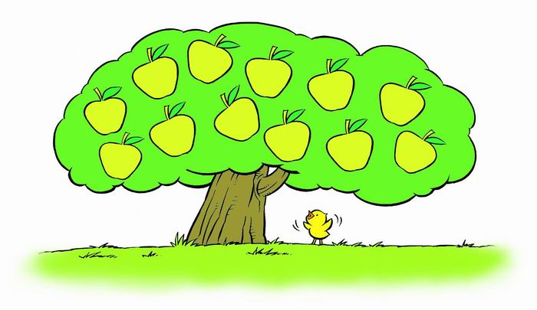

到
棵
穿
暖
冷
爷
给
伞
开
热
漂
哪

Slide 12
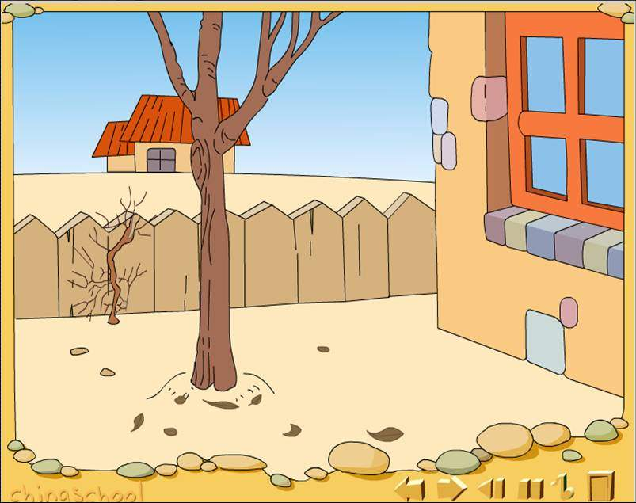
小树在寒风里会说些什么呢？
冬天
（ ）
一年四季：春天 夏天 秋天
冬天

Slide 13
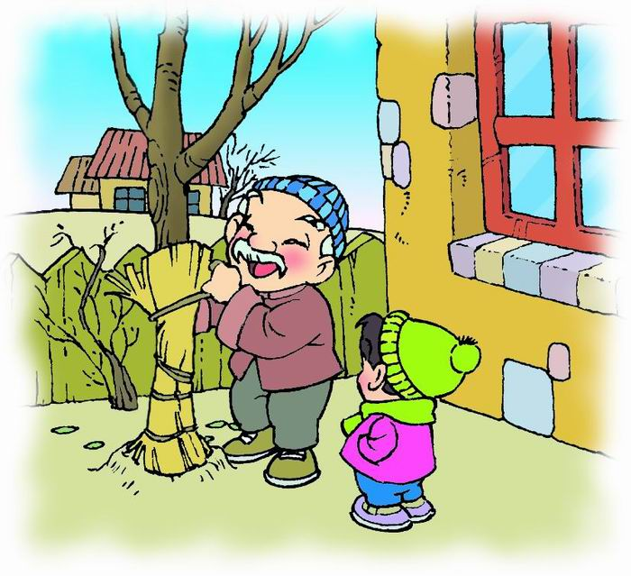
爷爷在做什么？

Slide 14
dōng tiān dào le yé ye gěi xiǎo
冬 天 到 了,爷爷 给 小
树 穿 上 暖 和 的 衣 裳。
小 树 不 冷了。
shù chuān shàng nuǎn huo de yīshang
xiǎo shù bù lěng le

Slide 15
暖和的衣裳
小树不冷了
“暖和的衣裳”指什么？

Slide 16
暖 和 的 衣 裳
暖 和 的_______
mián
暖 和 的 棉 衣
tào
暖 和 的 手 套
bèi wo
暖 和 的 被 窝
……

Slide 17
dōng tiān dào le yé ye gěi xiǎo
冬 天 到 了,爷爷 给 小
树 穿 上 暖 和 的 衣 裳。
小 树 不 冷了。
shù chuān shàng nuǎn huo de yīshang
xiǎo shù bù lěng le

Slide 18
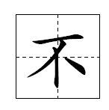

不好 不对 不行 不听

Slide 19
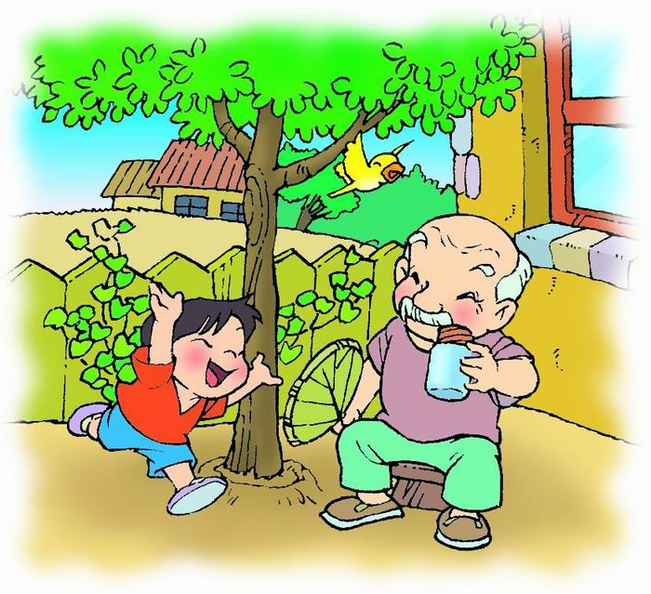
讨论：小树为什么能长得那么好？

Slide 20
xià tiān dào le xiǎo shù gěi yé
夏 天 到 了，小 树 给 爷
爷 撑 开 绿 色 的 小 伞。爷 爷
不 热 了。
ye chēng kāi lǜ sè de xiǎo sǎn yé ye
bú rè le

Slide 21
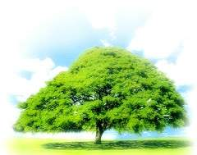
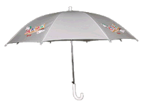

Slide 22
绿色的小伞
绿色的____
sēn lín
绿色的森林
yě
绿色的田野
绿色的草地
……

Slide 23
读读说说
漂亮的＿＿＿＿＿＿＿
漂亮的衣服
娃娃／眼睛／房子
雪白的＿＿＿＿＿＿＿
雪白的云朵
羽毛／墙壁／床单

Slide 24

清清的＿＿
青青的＿＿
高大的＿＿
可爱的＿＿
弯弯的＿＿
圆圆的＿＿

Slide 25
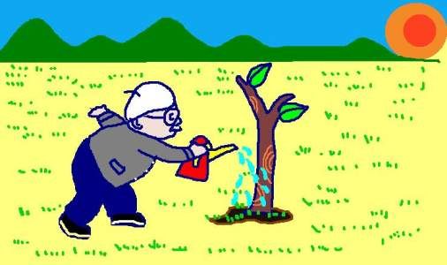
春天到了，爷爷给
小树浇水
。小树
长高了
。

Slide 26
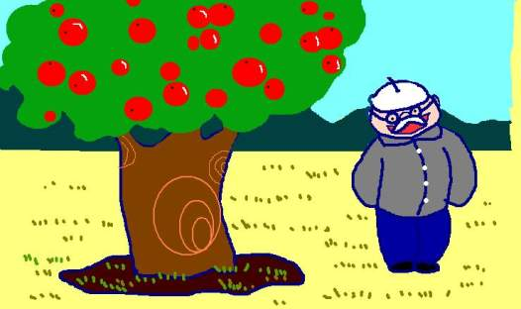
秋天到了，小树给
爷爷送来果子
秋天到了，小树给
。爷爷
笑了
。爷爷
。

Slide 27
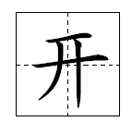

开心 开门 开车 开窗

Slide 28
我家（ ）小树。
（ ）到了，（ ）给小树穿上（ ）。小树（ ）了。
冬天
爷爷
暖和的衣裳
不冷
夏天
（ ）到了，（ ）给爷爷撑开（ ）。爷爷（ ）了。
小树
绿色的小伞
不热

Slide 29
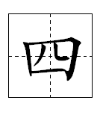
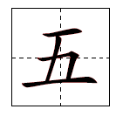



Slide 30
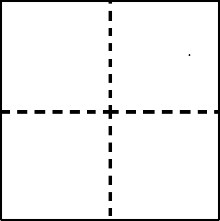
四个 四人 四十 四天
返回

Slide 31
五个 五人 五十 五月
返回

Slide 32





我会读
yé
kē
dào
gěi
chuān
到
爷 棵 给 穿
nuǎn lěng kāi sǎn rè
伞
热
暖 开
冷

Slide 33
它们是什么偏旁
爷
棵
到
（父）
（木）
（刂）
穿
暖
冷
（穴）
（日）
（冫）
开
给
（一）
（纟）
伞
（人）
热
（灬）

Slide 34
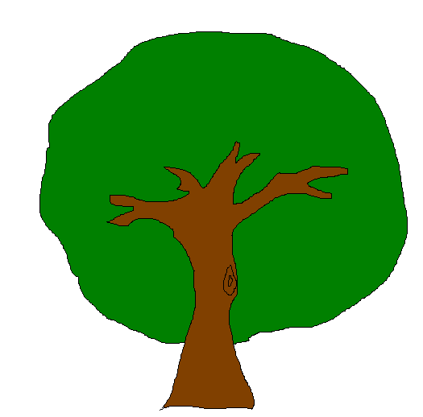


摘苹果
给人
到家
爷爷
暖和
一棵小树
雨伞
开花
穿衣
冷
热

Slide 35
我会读
大爷 老爷 一棵树 一棵草 送给 给人 穿上 穿衣
暖和 温暖 冷水 冷热
开关 开水 雨伞 花伞
热水 热气

Slide 36

5 爷爷和小树
我家门口有一棵小树。
冬天到了，爷爷给小树穿
上暖和的衣裳。小树不冷了。
夏天到了，小树给爷爷撑开绿
色的小伞。爷爷不热了。
1
2
3

Slide 37
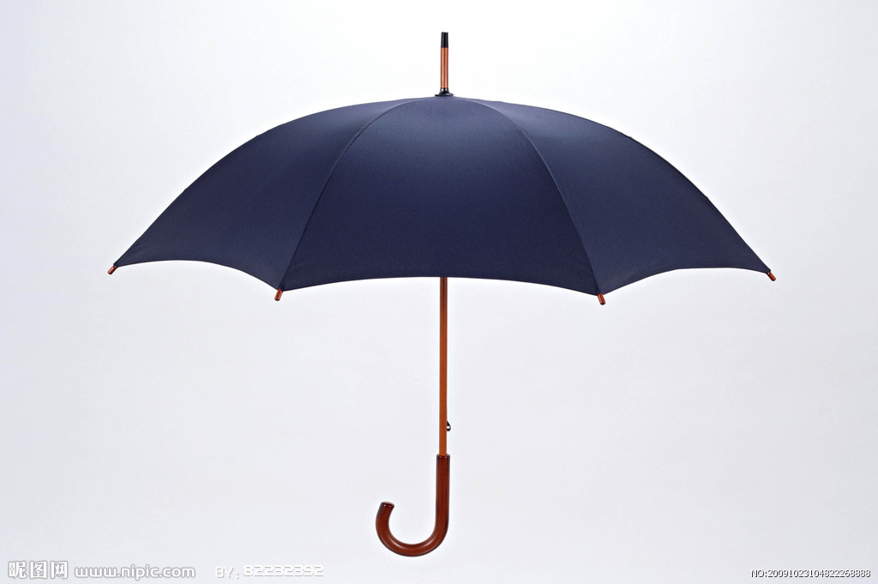
sǎn
伞

Slide 38
yé
dào
lěng
爷
到
冷
（父）
（刂）
（冫）
sǎn
rè
伞
热
（人）
（灬）

Slide 39
kē
gěi
棵
给
（木）
（纟）
chuān
nuǎn
穿
暖
（日）
（穴）

Slide 40
熟字换部件 ：
爷
棵 课
穿 窗

Slide 41
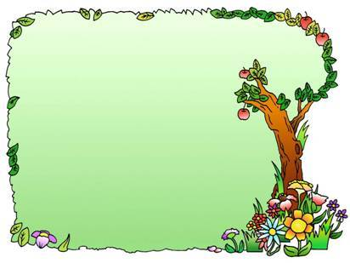
捉迷藏
弟弟来到一棵小树下。
爸爸给爷爷打电话。
我穿好衣服打开窗。
妈妈有一把漂亮的伞。

